Slide 1
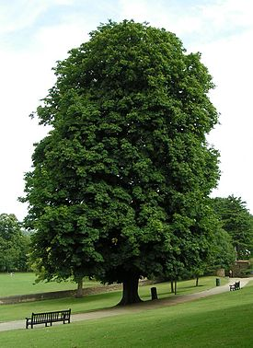
Государственное казенное общеобразовательное учреждение «Общеобразовательная
школа-интернат для слепых и слабовидящих обучающихся» г. Троицка
Технология выращивания саженцев каштана из семян
в домашних условиях
Автор проекта: Зябко Дарья,
7 «Б» класс
Наставник проекта:
Хамитова И.В., учитель географии
Троицк 2023

Slide 2
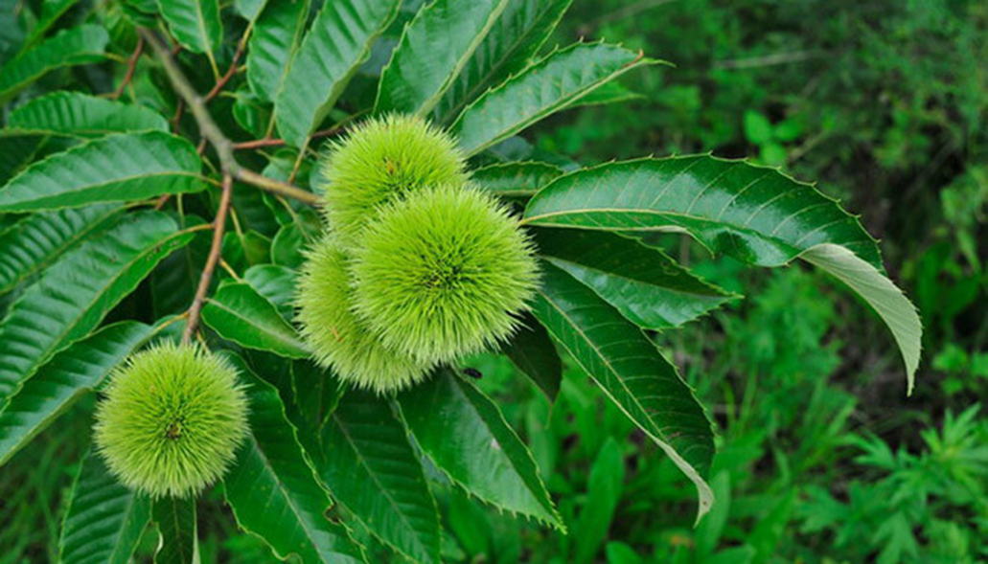
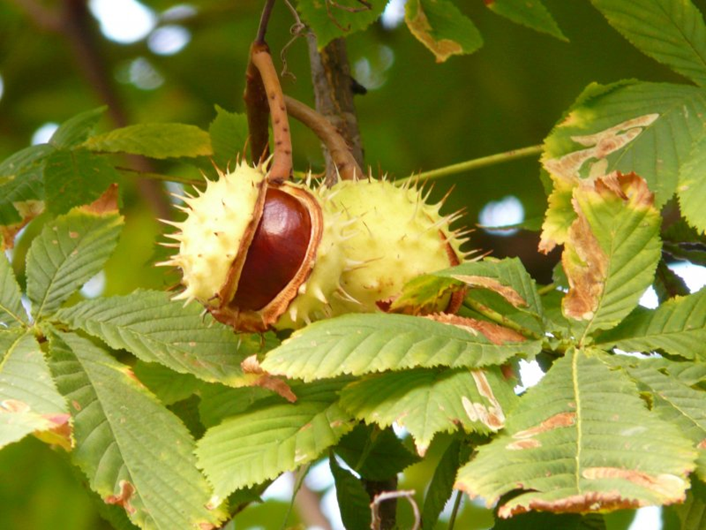
Цель: вырастить саженцы каштана.
Задачи, которые мне предстояло решить:
1. Изучить материал по литературным и
интернет источникам об этом растении.
2. Узнать технологию выращивания каштанов
из семян в домашних условиях.
3. Вырастить саженцы.
4. Поделиться полученным опытом с одноклассниками на классном часе и обучающимися нашей школы на защите проекта.
Гипотеза: в домашних условиях можно вырастить каштан из семян.
Биогеография - это объект моего проекта.
Каштан – предмет проекта.
Продукт: саженцы каштана, готовые к высадке.

Slide 3
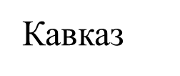
Родина каштана

Slide 4
Каштан сотни лошадей, Жан Пьер Юэль, 1782

Slide 5
Австралийский каштан

Slide 6
Гвинейский каштан

Slide 7
Красный каштан

Slide 8
Фотоотчёт об этапах получения ростков каштана 15.10.2022

Slide 9
Фотоотчёт об этапах получения ростков каштана 16.10.2022

Slide 10
Фотоотчёт об этапах получения ростков каштана 26.11.2022

Slide 11
Фотоотчёт об этапах получения ростков каштана 31.12.2022

Slide 12
Таблица наблюдения за развитием ростков каштана
Дата наблюдения | 1-ое растение | 2-ое растение | 3-е растение | 4-е растение | 5-е растение
01.10.22 | Дата начала опыта
15.10.22 | Появление корешка с побегом Высотой 1 см | Появление корешка
16.10.22 | Посадка каждого ростка в отдельный цветочный горшок
16.11.22 | Высота побега 7 см, лист 4,5 см | Высота побега 5 см, лист 4 см | Высота побега 3 см, листьев нет | Высота побега 2 см, листьев нет | Высота побега 1 см, листьев нет
16.12.22 | Высота побега 15 см, лист 9 см | Высота побега 9 см, лист 8,5 см | Высота побега 8,5 см, лист 8,5 см | Высота побега 6,5 см, лист 9,5 см | Высота побега 6,5 см, лист 10 см

Slide 13
Дата наблюдения | 1-ое растение | 2-ое растение | 3-е растение | 4-е растение | 5-е растение
16.01.23 | Высота побега 15,5см, лист 9,5 см | Высота побега 9,5 см, лист 10 см | Высота побега 9,5 см, лист 8,5 см | Высота побега 10 см, лист 10 см | Высота побега 8,5 см, лист 10 см
16.02.23 | Растения не увеличивают рост, происходит утолщение ствола
16.03.23 | Температура дома высокая, начинают засыхать верхушки листьев
08.04.23 | Высота побега 16 см, лист 10 см | Высота побега 10 см, лист 11 см | Высота побега 10, лист 8,5 см | Высота побега 13 см, лист 11 см | Высота побега 11 см, лист 10 см

Slide 14
Различия съедобного каштана от несъедобного
Посевной, настоящий или благородный съедобный каштан | Конский несъедобный каштан
Семейство Буковые | Семейство Сапиндовые
Лист удлинённый | Лист более округлый
Цветение июнь-июль | Цветение май-июнь
Мужские и женские цветы растут на разных деревьях (двудомное растение) | Цветок обоеполый, содержит тычинки и пестики в одном цветке (однодомное растение)
Плод вытянутый | Плод более округлый
Коробочка четырёх створчатая с множеством мягких ворсинок | Коробочка трёхстворчатая с жёсткими выростами

Slide 15
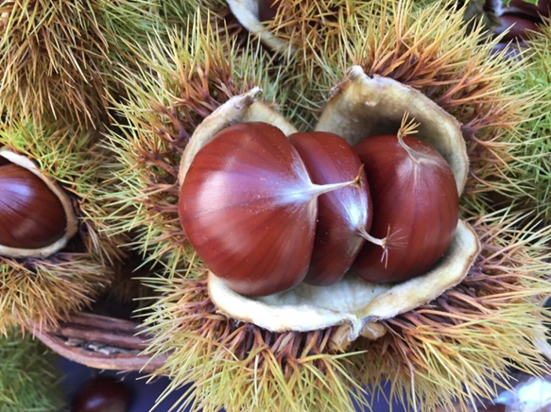
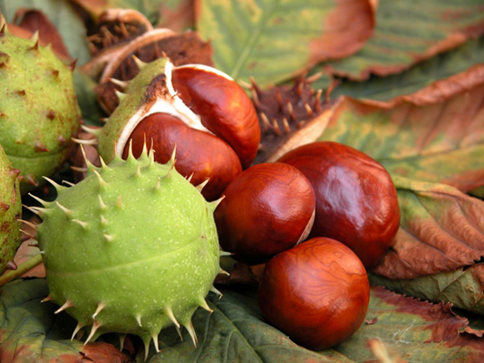
Определение вида каштана
Посевной, настоящий или благородный съедобный каштан
Конский несъедобный каштан

Slide 16
Заключение
В ходе работы над проектом я:
прочитала много материала о каштанах, узнала, что они бывают разные;
познакомилась с технологией выращивания каштанов из семян в домашних условиях;
вырастила саженцы;
поделилась полученным опытом с одноклассниками на классном часе и сегодня с обучающимися нашей школы на защите проекта.
Цель моего проекта вырастить саженцы каштана выполнена.
Гипотеза моей работы, что в домашних условиях можно вырастить каштан из семян подтвердилась.

